Slide 1
Dostępność uczelni i kształcenia dla osób z niepełnosprawnością
Dr hab.Agnieszka Ziółkowska, prof.UŚ

Slide 2
Dostępność czyli co?
Dostępność to cecha, dzięki której jak najwięcej osób może korzystać z danych produktów, usług i przestrzeni i oznacza:
dostępność architektoniczną,
cyfrową
oraz informacyjno-komunikacyjną,

Slide 3
Kogo dotyczy dostępność co?
Dostępność dotyczy wszystkich.
W szczególności:
osób na wózkach inwalidzkich, poruszających się o kulach, o ograniczonej możliwości poruszania się,
osób niewidomych i słabo widzących,
osób głuchych i słabo słyszących,
osób głuchoniewidomych,
osób z niepełnosprawnościami psychicznymi i intelektualnymi,
osób starszych i osłabionych chorobami,
kobiet w ciąży,
osób z małymi dziećmi, w tym z wózkami dziecięcymi,
osób mających trudności w komunikowaniu się z otoczeniem (także z rozumieniem języka pisanego albo mówionego),
osób o nietypowym wzroście (w tym również dzieci),
osób z ciężkim lub nieporęcznym bagażem, towarem

Slide 4
Podstawy prawne
USTAWA O ZAPEWNIANIU DOSTĘPNOŚCI OSOBOM ZE SZCZEGÓLNYMI POTRZEBAMI z dnia 19 lipca 2019 r., Dz.U. z 2022 r., poz.2240 ze zm.

Slide 5
Konwencja Organizacji Narodów Zjednoczonych
o prawach osób niepełnosprawnych, ratyfikowana przez Polskę w 2012 roku, mówi o prawie do wiedzy, informacji i równym dostępie do usług.
To, że ktoś posiada specjalne potrzeby edukacyjne czy orzeczenie o niepełnosprawności, w żaden sposób nie ogranicza jego prawa do edukacji czy obowiązku nauki.
Wykształcenie pozwala realizować się społecznie, zawodowo i osobiście wielu osobom z niepełnosprawnościami.

Slide 6
Podstawy prawne
Art. 11 p. 6 USTAWY z dnia 20 lipca 2018 r. Prawo o szkolnictwie wyższym i nauce uznaje, że jednym z podstawowych zadań uczelni jest stwarzanie osobom niepełnosprawnym warunków do pełnego udziału w:
a) procesie przyjmowania na uczelnię w celu odbywania kształcenia,
b) kształceniu,
c) prowadzeniu działalności naukowej.

Slide 7
Akty wewnątrzuczelaniane
Kwestie dostosowania organizacji i właściwej realizacji procesu dydaktycznego dla osób ze specjalnymi potrzebami edukacyjnymi, w tym dostosowania warunków odbywania studiów do rodzaju występujących trudności reguluje Regulaminu Studiów

Slide 8
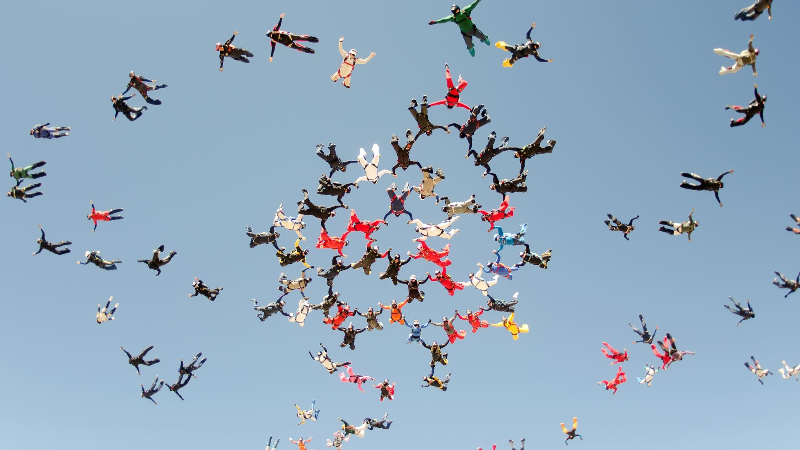
Osoba z niepełnosprawnością czyli kto?
Zgodnie z ustawą z dnia 27 sierpnia o rehabilitacji zawodowej i społecznej oraz zatrudnianiu osób niepełnosprawnych:
"Niepełnosprawnymi są to osoby, których stan fizyczny, psychiczny i umysłowy trwale bądź okresowo ogranicza lub uniemożliwia wypełnianie ról społecznych, a w szczególności ogranicza zdolności do wykonywania pracy zawodowej, jeżeli uzyskały orzeczenie o zakwalifikowaniu do jednego z trzech stopni niepełnosprawności albo orzeczenie o całkowitej lub częściowej niezdolności do pracy, a jeśli nie ukończyły 16 roku życia orzeczenie o niepełnosprawności”.
Według ustawy o pomocy społecznej niepełnosprawność oznacza niezdolność do pracy w rozumieniu przepisów o emeryturach i rentach z Funduszu Ubezpieczeń Społecznych albo zaliczenie do grupy inwalidów lub legitymowanie się stopniem niepełnosprawności w rozumieniu przepisów ustawy o rehabilitacji zawodowej i społecznej oraz zatrudnianiu osób niepełnosprawnych.

Slide 9
Według Światowej Organizacji Zdrowia (WHO):
osoba niepełnosprawna to taka, która nie może samodzielnie, częściowo lub całkowicie zapewnić sobie możliwości normalnego życia indywidualnego i społecznego na skutek wrodzonego lub nabytego upośledzenia sprawności fizycznej lub psychicznej

Slide 10
Międzynarodowa Statystyczna Klasyfikacja Chorób i Problemów Zdrowotnych
Nowa edycja Międzynarodowej Statystycznej Klasyfikacji Chorób i Problemów Zdrowotnych obowiązuje od 1 stycznia 2022r. na arenie międzynarodowej, w Polsce natomiast zacznie w pełni obowiązywać na przestrzeni najbliższych pięciu lat.
ICD-11 przynosi spore zmiany zarówno w sposobie nazywania i opisywania, jak i rozumienia wielu problemów zdrowotnych – w tym trudności psychicznych.

Slide 11
Co nowego?
“Znika” Zespół Aspergera. Faktycznie, ta nazwa nie będzie już używana – w ICD-11 nie znajdziemy już ZA ani (jak wcześniej) rozpoznania Zespołu Retta, autyzmu dziecięcego lub autyzmu atypowego. W zamian, w ICD11 uwzględniono nową kategorię pod nazwą “zaburzeń ze spektrum autyzmu”.

Slide 12
W nowej edycji klasyfikacji zostały również uwzględnione nowe nazwy na różne odmiany zaburzeń neurorozwojowych:
„zaburzenia rozwoju intelektualnego”,
„rozwojowe zaburzenia mowy lub języka”,
„rozwojowe zaburzenia uczenia się”,
„rozwojowe zaburzenia koordynacji ruchowej”,
„zaburzenia z deficytem uwagi i nadaktywnością” (w tym ADHD u dzieci i ADHD u dorosłych) ,
„stereotypie ruchowe”

Slide 13
Diagnozowane trudności
brak akceptacji ze strony innych studentów;
obniżenie poziomu kompetencji społecznych studenta, wynikające m.in. z braku kontaktów społecznych, w następstwie pobytu poza Uczelnią;
nieumiejętność porozumiewania się w grupie społecznej;
autoizolacja;
silna chęć znalezienia przyjaciół, prowadząca do występowania zachowań trudnych

Slide 14
Pozostałe trudności
osamotnienie, niepokój,
brak samodzielności, stres, nadwrażliwość,
postawa roszczeniowa, zachowania buntownicze, autoagresja,
nieumiejętność organizowania przestrzeni i czasu potrzebnego na wykonanie zadania,
wyższy poziom zmęczenia,
niski poziom koncentracji

Slide 15
Strategie rozwoju
Wśród wartości akademickich wskazuje się dostępność, rozumianą jako: „dążenie do zapewnienia takich warunków środowiska fizycznego, przestrzeni cyfrowej oraz organizacji procesów i metod działania, aby niepełnosprawność i inne szczególne potrzeby nie stanowiły powodu wykluczenia kogokolwiek z nauki, pracy i innych dziedzin życia”

Slide 16
Akt uzupełniający
Polityka dostępności, której celem polityki jest m.in. zapewnienie dostępności architektonicznej, cyfrowej oraz informacyjno- komunikacyjnej w Uniwersytecie

Slide 17
Rozwiązania uczelniane
Często przyjmuje się zdecentralizowany model wdrażania dostępności, dlatego wszystkie jednostki organizacyjne Uniwersytetu są zobowiązane do zapewniania dostępności osobom ze szczególnymi potrzebami, w tym osobom z niepełnosprawnościami - poprzez stosowanie projektowania uniwersalnego lub racjonalnych usprawnień.
Dodatkowo za wdrażanie dostępności odpowiedzialna jest każda osoba zatrudniona na Uniwersytecie w zakresie powierzonych zadań́.
Wszystkie jednostki organizacyjne Uniwersytetu są zobowiązane do podejmowania działań mających na celu:
1) uwzględnianie potrzeb osób ze szczególnymi potrzebami w planowanej i prowadzonej działalności;
2) usuwanie barier oraz zapobieganie ich powstawaniu w obrębie prowadzonej działalności i powierzonych kompetencji

Slide 18
Centrum Dostępności
Można także powołać Centrum Dostępności, którego celem działania jest wyrównywanie szans w nauce i pracy osób z niepełnosprawnościami oraz poszerzanie dostępności dla osób ze szczególnymi potrzebami
Centrum zajmuje się m.in.
- bieżącym wsparciem w obszarze dostępności dla osób studiujących i pracujących na Uniwersytecie
-gromadzeniem wiedzy i badań oraz wypracowywanie na ich podstawie rozwiązań zmierzających do poszerzania dostępności architektonicznej, cyfrowej i informacyjno-komunikacyjnej
-wdrażaniem standardów zwiększania dostępności życia akademickiego dla osób z niepełnosprawnościami określonymi w art. 24 Konwencji z dnia 13 grudnia 2006 r. o prawach osób niepełnosprawnych, a także w zgodzie z wymogami ustawy z dnia 19 lipca 2019 r. o zapewnianiu dostępności osobom ze szczególnymi potrzebami

Slide 19
Obowiązki wynikające z dostosowania
Wydziały winny na wszystkich kierunkach dokładać najwyższej staranności, aby wychodzić naprzeciw potrzebom wszystkich studentów, bez względu na poziom sprawności motorycznej, stan zdrowia, czy jakiekolwiek inne okoliczności wymagające zastosowania adaptacji.
W szczególności zaś pracownicy odpowiedzialni za proces dydaktyczny (np. prowadzący zajęcia, referenci administracyjni, zarządcy budynków itp.), zobowiązani są tak go zorganizować, aby nie tylko nie tworzyć barier, lecz w szczególności tak aby bariery te antycypować i eliminować np. wybierając do miejsca prowadzenia konkretnych zajęć takie sale, które umożliwią pełny udział w nich wszystkich zainteresowanych, a wobec stwierdzonych trudności lub barier– niezwłoczną korektę w tym obszarze.

Slide 20
W przypadku niemożności, w szczególności ze względów technicznych lub prawnych, zapewnienia dostępności osobom ze szczególnymi potrzebami w zakresie, o którym mowa w art. 6 pkt 1 i 3 ustawy o zapewnieniu dostępności osobom ze szczególnymi potrzebami, zobowiązana jest do zapewnienia dostępu alternatywnego. Dostęp alternatywny polega w szczególności na:
a) zapewnieniu osobie ze szczególnymi potrzebami wsparcia innej osoby np. przy obsłudze podnośnika;
b) zapewnieniu wsparcia technicznego osobie ze szczególnymi potrzebami, w tym z wykorzystaniem nowoczesnych technologii;
c) wprowadzeniu takiej organizacji podmiotu publicznego, która umożliwi realizację potrzeb osób ze szczególnymi potrzebami, w niezbędnym zakresie dla tych osób.

Slide 21
Udogodnienia w zakresie infrastruktury i wyposażenia
Dla osób z niepełnosprawnością ruchu –zapewnienie wolnych od barier poziome i pionowe przestrzeni komunikacyjnych oraz zastosowanie rozwiązań architektonicznych, środków technicznych oraz urządzeń, które umożliwiają dostęp do wszystkich pomieszczeń, z wyłączeniem technicznych.
Zapewnienie dostępności szlaków komunikacyjnych m.in. poprzez szerokie korytarze, windę, podnośnik oraz przystosowane toalety.
Dostosowania dla osób niewidomych i słabowidzących – zastosowanie sygnalizacji dźwiękowej w windach, oraz opisów brajlowskich.
Dostosowania dla osób głuchych lub/i słabo słyszących –wyposażenie auli w urządzenia wspomagające słyszenie (tj. pętle indukcyjną certyfikowaną przez Polską Fundacje Osób Słabosłyszących). Umieszczenie w budynku komunikatów i oznaczeń tekstowych (np. w budynku jest system DS. na którym wyświetlane być mogą komunikaty). Zapewnienie odpowiedniego oświetlenie, co umożliwia czytanie z ruchu ust. Możliwość komunikacji w języku migowym.

Slide 22
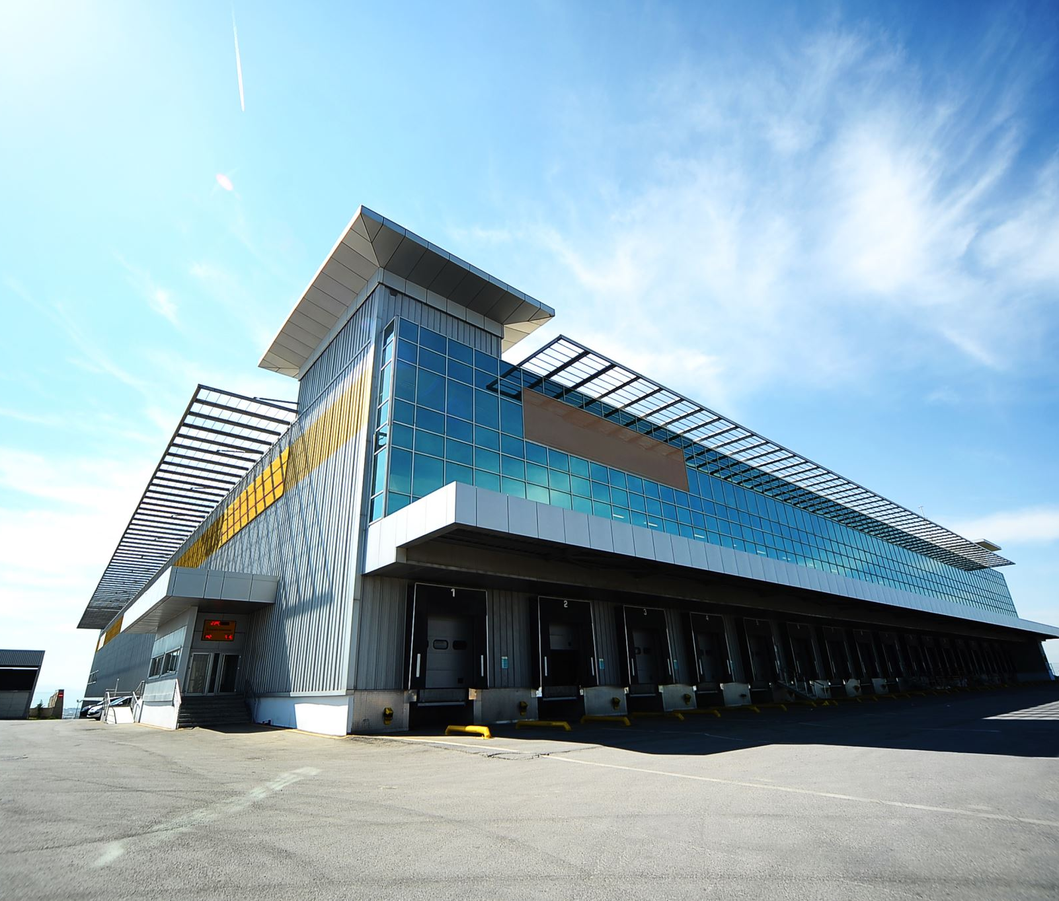
Inne udogodnienia architektoniczne
Drzwi do pomieszczeń — ergonomia drzwi na uczelni jest dwojaka. Na pochwałę zasługują szerokie, komfortowe wejścia do aul, rozmieszczone po dwa na różnych poziomach tego pomieszczenia. Takie rozwiązanie umożliwia swobodny przepływ wielu osób jednocześnie, a dla studentów poruszających się na wózku inwalidzkim to bardzo duże udogodnienie.
Podłogi w aulach — aule wyłożone są gumolitem, który zapewnia antypoślizgową powierzchnię, dodatkowo łatwą w aspekcie utrzymania czystości. W momencie, gdy student posługujący się wózkiem inwalidzkim przebywa na sali nie ma problemów z nieodpowiednim podłożem.

Slide 23
Dostępność narzędzi wspierających naukę
Komputery wyposażone w:
1. Syntezy mowy - mechaniczna zamiana tekstu napisanego za pomocą znaków na komunikat w postaci dźwiękowej
2. Czytniki ekranu - program odczytujący całą zawartość ekranu komputera
3. Linijki brajlowskie – po podłączeniu do komputera pokazuje w alfabecie Brajla treści, które znajdują się na ekranie monitora
4. Odpowiednio dostosowane urządzenia peryferyjne np. klawiatura z większymi klawiszami, klawiatura dotykowa na której możliwe jest pisanie ustami, myszy nagłowne, pozwalające na obsługę komputera wyłącznie za pomocą ruchów głowy czy też urządzenia śledzące ruch gałek ocznych, które przeznaczone są dla osób całkowicie sparaliżowanych
5. System, umożliwiający interakcje z komputerem wyłącznie za pomocą głosu

Slide 24
Dostępność dotycząca kształcenia
Asystent studenta ze specjalnymi potrzebami kształcenia - indywidualne wsparcie.
Dostępność dziekanatu uczelni.
Wykłady on-line.
Multimedialne narzędzia i treści edukacyjne – poprzez platformy edukacyjne.
Odpowiednie przygotowanie nauczycieli oraz kadry zarządzającej uczelni a także stworzenie odpowiadającego na potrzeby edukacji włączającej systemu ich wspomagania tak, aby umożliwić efektywne kształcenie dla wszystkich.

Slide 25
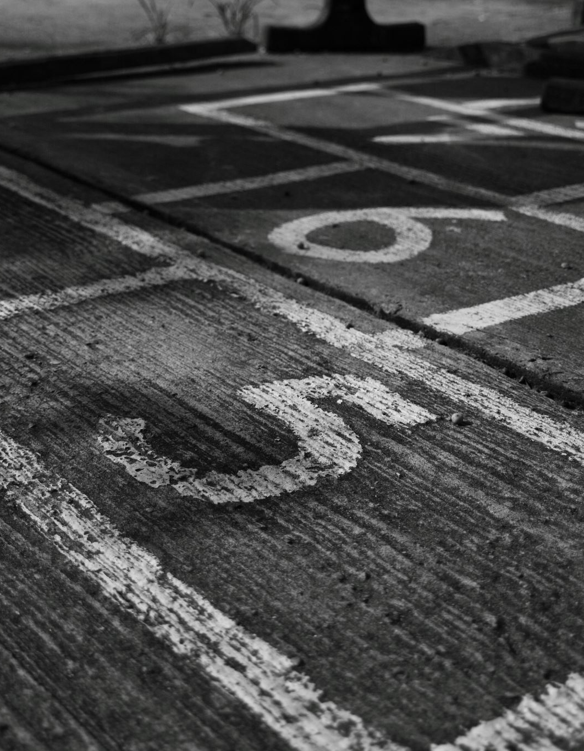
Dostosowania wspólne, tj. przydatne dla osób o różnym rodzaju szczególnych potrzeb, w tym niepełnosprawności
parking zewnętrzny, gdzie znajdują się dwa oznakowane miejsca parkingowe dla osób z niepełnosprawnościami;
miejsca do odpoczynku, poręcze przy schodach oraz krzesła i ławki, z podłokietnikami;
zapewnienie informacji na temat rozkładu pomieszczeń;
w salach zajęciowych nie wyznaczać specjalnych miejsc dla studentów z niepełnosprawnościami, aby uniknąć stygmatyzacji;
dostępna apteczka, oraz automatyczny defibrylator zewnętrzny AED ;
zapewnienie wstępu osobie korzystającej z psa asystującego;
- zapewnienie osobom ze szczególnymi potrzebami możliwość ewakuacji (w przypadku wystąpienia zagrożenia w obiekcie osoby niepełnosprawne są ewakuowane w pierwszej kolejności).

Slide 26
Udogodnienia związane z procesem kształcenia
możliwość skorzystania z usługi tłumacza PJN zatrudnionego w Centrum Dostępności w zakresie tłumaczenia zajęć dydaktycznych, egzaminów oraz konferencji na polski język migowy,
zapewnienie stanowisk komputerowych w pracowni komputerowej,
możliwość wypożyczenia specjalistycznego sprzętu i oprogramowania za pośrednictwem Centrum Dostępności
wprowadzenie systemu zdalnych egzaminów dla osób ze znacznym stopniem niepełnosprawności bądź znajdujących się w trudnej sytuacji zdrowotnej (np. osób z zaburzeniami lękowymi, przebywającymi w szpitalu itp.), które ze względu na stan zdrowia nie mogą się pojawić na egzaminach na uczelni

Slide 27
Społeczna kontrola dostępności
Ankiety studentów – Studenci jednostki cyklicznie oceniają infrastrukturę, wykorzystywaną w procesie dydaktycznym
Projekty studenckie
Zgłoszenie bariery - Każda osoba, w tym również student ma prawo poinformować o barierach w dostępności np. architektonicznej
Wniosek o zapewnienie dostępności - Osoba ze szczególnymi potrzebami lub jej przedstawiciel/ka ustawowy/a, po wykazaniu interesu faktycznego ma prawo złożyć wniosek o zapewnienie dostępności architektonicznej lub/i informacyjno-komunikacyjnej
Możliwość wnoszenia skarg i wniosków na zasadach ogólnych

Slide 28
Skarga na brak dostępności
odnosi się do sytuacji, w której osoba z niepełnosprawnością napotyka na przeszkody lub ograniczenia w dostępie do usług, produktów, miejsc publicznych lub innych obszarów życia codziennego.
Skarga może zostać zgłoszona przez osobę z niepełnosprawnością lub przez organizacje reprezentujące ich prawa i interesy.
W skardze na brak dostępności ważne jest precyzyjne opisanie sytuacji, w której osoba z niepełnosprawnością spotkała się z trudnościami lub ograniczeniami

Slide 29
Jest to narzędzie, które może pomóc w identyfikowaniu problemów i wywieraniu presji na odpowiednie instytucje i organizacje w celu wprowadzenia niezbędnych zmian i poprawy dostępności dla wszystkich osób.

Slide 30
Dostosowanie procesu dydaktycznego i szkolenia
Studenci ze szczególnymi potrzebami, w tym z niepełnosprawnościami, mają możliwość skorzystania z różnych form wsparcia w ramach dostosowania procesu dydaktycznego do indywidualnych potrzeb.
Studenci:
z niepełnosprawnościami;
przewlekle chorujący;
u których nagła choroba lub wypadek skutkują czasową niezdolnością do pełnego uczestnictwa w zajęciach;
ze specyficznymi trudnościami w uczeniu się i funkcjonowaniu
– mogą wnioskować o przyznanie dostosowania na podstawie przedstawionej dokumentacji specjalistycznej (aktualnego orzeczenia o stopniu niepełnosprawności, zaświadczenia lekarskiego, dokumentu z poradni psychologiczno-pedagogicznej). Każdy przypadek osoby ubiegającej się̨ o przyznanie adaptacji rozpatrywany jest indywidualnie, zgodnie z ideą wyrównywania szans edukacyjnych oraz racjonalnego dostosowania do potrzeb wynikających z niepełnosprawności lub choroby przewlekłej.
Dostosowania mogą̨ dotyczyć w szczególności formy egzaminów, toku kształcenia, jak i środowiska fizycznego, w którym mają miejsce zajęcia dydaktyczne oraz badania naukowe.

Slide 31
Typowe formy dostosowania
wydłużenie czasu trwania egzaminów/zaliczeń;
podwyższenie limitu nieobecności z możliwością zaliczenia indywidualnie;
rozłożenie sesji egzaminacyjnej w czasie;
dzielenie obszernych egzaminów/zaliczeń na części;
zamiana formy egzaminów/zaliczeń na ustną/pisemną;
dostosowanie materiałów dydaktycznych do formy elektronicznej;
dostęp do materiałów dydaktycznych przed zajęciami;
możliwość nagrywania treści zajęć na własny użytek;
urlopy zdrowotne
możliwość modyfikacji harmonogramu zajęć i/lub zamiana grupy
zamiana referatów i prezentacji oraz aktywności werbalnej podczas zajęć na pisemną formę zaliczenia (np. test, esej).

Slide 32
Wsparcie asystenta dydaktycznego
Obszary wsparcia asystenta dydaktycznego w Centrum Dostępności :
wsparcie dydaktyczne: notowanie, laboratoria, egzaminy, pomoc w organizacji pracy, monitorowanie bieżącej sytuacji akademickiej;
wsparcie techniczne i organizacyjne: technologie, wsparcie w pozyskiwaniu materiałów, instruktaż po budynkach ;
wsparcie w kontaktach społecznych: z wykładowcami, z administracją, z innymi studentami.

Slide 33
Centrum Informacji Naukowej i Biblioteka Akademicka jako forma wsparcia dydaktycznego –propozycja rozwiązania
Na dostępność dydaktyczną wpływa jest umożliwienie studentom korzystania z zasobów Centrum Informacji Naukowej i Biblioteki Akademickiej.
Wspomniane Centrum wyposażone jest w obszerny zbiór zasobów wspomagający proces edukacyjny studentów wydziału. "CINIBA" oprócz typowej funkcji biblioteki uniwersyteckiej, pełni także rolę miejsca konferencji naukowych i spotkań stanowiących okazję do poszerzania swojej wiedzy w zakresie interesującym dla studentów wydziału.

Slide 34
Indywidulane Dostosowanie Studiów
Jego celem jest wyrównanie szans studentów ze specjalnymi potrzebami edukacyjnymi w pełnym dostępie do oferty edukacyjnej Uniwersytetu.
Rozwiązania związane z IDS uwzględniające aktualne możliwości i potrzeby osób studiujących nie mogą powodować zmniejszania wymagań merytorycznych.
Indywidulane Dostosowanie Studiów jest prawem każdej osoby z studiującej ze specjalnymi (szczególnymi) potrzebami edukacyjnymi.
IDS jest racjonalnym dostosowaniem rozumianym jako wszelkie zmiany w procesie studiowania lub w środowisku uczelni, które są niezbędne, aby umożliwić osobie studiującej ze specjalnymi (szczególnymi) potrzebami edukacyjnymi wykonywanie swoich obowiązków wynikających z bycia osobą studiującą oraz pełną partycypację w życiu wspólnoty akademickiej.

Slide 35
Podstawa IDS
IDS przyznaje się na mocy aktualnego orzeczenia o stopniu niepełnosprawności, innego równoważnego dokumentu lub zaświadczenie od psychologa COS.

Slide 36
Koordynator IDS
Koordynator dostępności (merytoryczny):
Jest na każdym Wydziale, a nawet w każdym budynku Uniwersytetu
Rozeznaje, wraz z przedstawicielem COS, indywidualne potrzeby osoby studiującej
Opiniuje, wraz z przedstawicielem COS, wniosek o IDS kierowany do Dziekana
Może zasięgnąć opinii nauczycieli akademickich w celu zaproponowania osobie ubiegającej się o IDS najbardziej adekwatnych do jej stanu zdrowia rozwiązań
Przekazuje wszystkim prowadzącym zajęcia dydaktyczne oraz dyrektorowi kierunku informacje o formach wsparcia IDS
Czuwa nad właściwą realizacją IDS

Slide 37
Postępowanie opiniujące
COS wraz z koordynatorem w zakresie merytorycznym opiniują wniosek studenta o IDS, przy czym opinia powinna uwzględniać:
1) specjalne potrzeby i możliwości studenta związane ze stanem zdrowia;
2) specyfikę wymagań merytorycznych związanych z danymi studiami;
3) uzasadnione i racjonalne potrzeby studenta związane z właściwą realizacją procesu dydaktycznego;
4) związek pomiędzy trudnościami wynikającymi ze stanu zdrowia a trudnościami w wypełnianiu obowiązków związanych z realizacją procesu studiowania na ogólnie przyjętych zasadach

Slide 38
Okres ważności
IDS przyznawane jest studentom na okres ważności dokumentu potwierdzającego uprawnienia do IDS (orzeczenia o stopniu niepełnosprawności lub innego równoważnego dokumentu albo zaświadczenia psychologa COS).
W przypadku gdy niepełnosprawność i inne trudności wynikające ze stanu zdrowia nie mają charakteru stałego, student korzystający z IDS zobowiązany jest do bieżącego uaktualniania stosownej dokumentacji

Slide 39
Dostępność strony internetowej
Dostępność cyfrowa stron internetowych i aplikacji mobilnych.
Dostępność ta polega na takim zbudowaniu strony internetowej by umożliwić osobom głuchoniemym czy z problemami wzrokowymi na bezproblemowe poruszanie się po niej.

Slide 40
Przydatne linki
Zrozumiałość tekstu -> https://jasnopis.pl/aplikacja
Sprawdzanie kontrastu - https://webaim.org/resources/contrastchecker/
Sprawdzanie poprawności stron www - > https://wave.webaim.org

Slide 41
Uzupełnienie systemu dostosowania szkoleniami dla studentów i nauczycieli
Członkowie społeczności powinni być uprawnieni do udziału w szkoleniach i spotkaniach indywidualnych dotyczących między innymi:
świadomości niepełnosprawności, umiejętności w zakresie bezpośredniego kontaktu z osobami z niepełnosprawnościami oraz rozwiązań obowiązujących w Uniwersytecie
pracy i prowadzenia zajęć z uwzględnieniem potrzeb osób z różnymi rodzajami niepełnosprawności (np. wzrokowej, słuchowej, zaburzeń psychicznych, ze spektrum autyzmu);
adaptowania materiałów dydaktycznych do potrzeb osób z niepełnosprawnością wzrokową;
wykorzystywania aplikacji komputerowych do potrzeb osób z niepełnosprawnościami;
narzędzi i rozwiązań wspierających osoby ze specyficznymi trudnościami w uczeniu się;
dostępności architektonicznej dla osób ze szczególnymi potrzebami;
ewakuacji osób z niepełnosprawnościami.

Slide 42
„Dostępni” specjaliści:
Psycholog, psychoterapeuta i psychiatra
Specjalista ds. spektrum autyzmu
Mediator
Neurodydaktyk

Slide 43
Dobre praktyki w kontaktach ze studentem z niepełnosprawnością
Student powinien pozostać studentem, a nie osobą z niepełnosprawnością
Motywowanie i skupianie się na zainteresowaniach naukowych, planach edukacyjnych i postępach studenta a nie na jego trudności
Otrzymanych od studenta informacji o charakterze osobistym, poufnym, nie należy przekazywać innym osobom

Slide 44
Polecana literatura
P. Kubicki, Polityka publiczna wobec osób z niepełnosprawnościami, Warszawa 2017
A. Sobolewska, B. Wilk, Zapewnienie i finansowanie dostępności. Praktyczny poradnik dla sektora publicznego, Warszawa 2021
G. Szpor, K. Czaplicki (red.) Ustawa o zapewnieniu dostępności cyfrowej stron internetowych i aplikacji mobilnych podmiotów publicznych, Warszawa 2019
P. Polański (red.) Ustawa o zapewnieniu dostępności cyfrowej stron internetowych i aplikacji mobilnych podmiotów publicznych, Warszawa 2021

